Slide 1
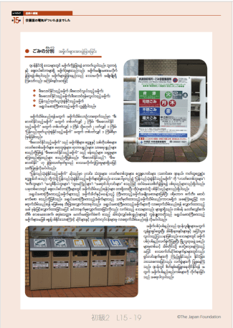


【Irodori ဂျပန်နေထိုင်မှုဘဝTIPS Power Point】
ယခုPower Pointသည် အွန်လိုင်းသင်ထောက်ကူစာအုပ်ဖြစ်သည့်『ဂျပန်နေထိုင်မှုဘဝအတွက် ဂျပန်ဘာသာစကား』တွင်ပါရှိသော❛ဂျပန်နိုင်ငံ၏နေထိုင်မှုဘဝအတွက် သိကောင်းစရာများ❜ ဟူသော အပိုင်းကိုစုစည်းပေးထားခြင်းပဲဖြစ်ပါတယ်။ဓာတ်ပုံများ၊ ရုပ်ပုံများကို အသုံးပြု၍ ဂျပန်နိုင်ငံ၏ယဉ်ကျေးမှု၊ ဂျပန်နိုင်ငံ၏အကြောင်းအရာများကို မိတ်ဆက်ဖော်ပြပေးထားပါတယ်။ ဂျပန်တွင်နေထိုင်မှုဘဝပြုလုပ်ရန် လိုအပ်သောဗဟုသုတများ
(ဥပမာ-သန့်စင်ခန်းအသုံးပြုနည်း၊ ဘတ်စ်ကား/ရထားစီးပုံစီးနည်း)များနှင့်အတူ ယဉ်ကျေးမှုနှင့်ဆိုင်သောအကြောင်းအရာများ (ဥပမာ-ဂျပန်နိုင်ငံ၏စားသောက်စရာများ၊ ရာသီအလိုက်ကျင်းပသည့်ပွဲတော်များနှင့် အထင်ကရပွဲများ) စသဖြင့် များပြားလှသောအကြောင်းအရာမျိုးစုံကို ထည့်သွင်းဖော်ပြပေးထားပါတယ်။ ရှင်းလင်းချက်များကိုလည်း မြန်မာ၊ဂျပန် ဘာသာစကားနှစ်မျိုးဖြင့် ရေးသားဖော်ပြထားပြီး ဂျပန်ဘာသာစကားမှာ ကိုးကားရန်သာဖြစ်သည့်အတွက် မြန်မာဘာသာဖြင့်ဖတ်ရှုနိုင်ရန် အဓိကရည်ရွယ်ပေးထားပါသည်။
အသုံးပြုနည်း(ဥပမာများ)
・ IRODORIအတန်းနှင့်သက်ဆိုင်သောအချက်အလက်များကို တွဲ၍အသုံးပြုခြင်း။
・အခြားဖတ်စာအုပ်များ၏resourcesအနေနှင့် အသုံးပြုခြင်း။
・ဂျပန်နိုင်ငံ၏ အကြောင်းအရာများကိုပြောပြပေးသောအတန်းများတွင်အသုံးပြုခြင်း။
The Japan Foundation, Yangon

Slide 2
【Irodori 日本の生活TIPS Power Point】
このPowerPointは、web教材『いろどり 生活の日本語』にある日本の生活TIPSコーナーをまとめたものです。写真やイラストで日本文化や日本事情が紹介されています。日本で生活するための知識（例：トイレの使い方、バス・電車の利用のし方）や文化的情報（例：日本の食べ物、年中行事）など、豊富な内容で構成されています。説明はミャンマー語と日本語で書いてありますが、日本語は参考用ですので、ミャンマー語で読むことが前提となっています。
使用例）
・『いろどり』の授業と関連付けて使う。
・他の教材のリソースとして使う。
・日本事情の授業で使う。
国際交流基金ヤンゴン日本文化センター

Slide 3
【いろどり 初級2 日本の生活TIPS PowerPoint 目次①】
課 | ページ | 日本の生活TIPSトピック
1 | ２～５ | J-POP/Perfume ・Tabe-aruki (လှည့်လည်စားသောက်ခြင်း) ・အန်နီမေးရှင်းသီချင်းများ・ဆိုရှယ်မီဒီယာတွင် ဂျပန်စာလေ့လာသူများအဖွဲ့ J-POP/Perfume・食べ歩き・アニソン・SNSの日本語学習グループ
2 | ７～１１ | ဂျပန်လူမျိုးနှင့်မုတ်ဆိတ်・အာမုလောနာမိအဲ・မိဖုနဲတိုရှိလော/Seven Samurai・လူထုမဂ္ဂဇင်း・အချိန်ပိုအလုပ်ချိန် 日本人とひげ・安室奈美恵・三船敏郎／七人の侍・コミュニティ誌・残業時間
3 | １３～２２ | Teishoku (သတ်မှတ်ပုံစံဟင်းလျာ) ・လိုက်ပွဲ/ပွဲကြီး・ကော်ဖီ/လက်ဖက်ရည်・ဝါစာဘိ・စက်ဘီးစည်းကမ်း・စားသောက်ဆိုင်တွင် ဆေးလိပ်သောက်ခြင်း・Furai (အကြော်) ・စားသောက်ဆိုင်များတွင် ငွေရှင်းစနစ်・စားသောက်ဆိုင်ကူပွန်များ・သောက်စရာကောင်တာ 定食・おかわり／大盛り・コーヒー／紅茶・わさび・自転車ルール・飲食店での喫煙・フライ 飲食店での会計のし方・飲食店のクーポン・ドリンクバー
4 | ２４～２９ | Ramen (ခေါက်ဆွဲ) ・ ဒေသအစားအစာ・ Shooyu (ပဲငံပြာရည်)/Soosu (ဆော့စ်ချဉ်)/ Tsuyu (အချဉ်ရည်)/ Tare (တာလဲဆော့စ်) ・ Temaki-zushi (လက်ဖြစ်ဆူရှီထမင်းလိပ်) ・ ကန်စွန်းဥဖုတ်・ Shabu-shabu ラーメン・郷土料理・しょうゆ／ソース／つゆ／たれ・手巻きずし・焼きいも・しゃぶしゃぶ

Slide 4
【いろどり 初級2 日本の生活TIPS PowerPoint 目次②】
課 | ページ | 日本の生活TIPSトピック
5 | 3１～４３ | ဂျပန်နိုင်ငံ၏ခရီးသွားလည်ပတ်စရာနေရာများ(၁) (ဟိုကိုင်းဒိုး၊ တိုကျို၊ ကျိုတို၊ အိုကီနာဝါ) ・ဖူဂျီတောင်နှင့် ဖူဂျီကန် ၅ကန်အနီးပတ်ဝန်းကျင်・အဝေးပြေးဘတ်စ်ကား・ဂျပန်နိုင်ငံ၏ခရီးသွားလည်ပတ်စရာနေရာများ (၂) (နစ်ကိုး၊ နရ၊ တိုယမ၊ နာဂါနို) ・နှင်းလျှောစီးကွင်း・ဟိုတယ်၊ ဂျပန်ရိုးရာတည်းခိုခန်း၊ ပုဂ္ဂလိကတည်းခိုခန်း၊ ဧည့်ဂေဟာ 日本の観光地1（北海道／東京／京都／沖縄）・富士山および富士五湖周辺・高速バス 日本の観光地2（日光／奈良／富山／長野）・スキー／スキー場・ホテル／旅館／民宿／ゲストハウス
6 | 4５～５２ | ကျည်ဆန်ရထားလက်မှတ်・ဂျပန်နိုင်ငံ၏ခရီးသွားလည်ပတ်စရာနေရာများ (၃) (အဆိုဆာကာ၊ Huis Ten Bosch Theme Park ၊တာကအိုတောင်၊ ဂျိုးဒိုဂဟမကမ်းခြေ) ・Kushi-ketsu・Takoyaki・Yuba (တိုဟူးအရေခွံ) 新幹線の切符・日本の観光地3（大阪／ハウステンボス／高尾山／浄土ヶ浜）・串カツ・たこ焼き・ゆば
7 | 5４～６４ | ပွဲတော်များနှင့် Mikoshi・‌ဒေသန္တရအဖွဲ့အစည်း・ဒေသကြေညာဘုတ်/ Kairanban (လက်ဆင့်ကန်းကြေညာချက်) ・သဘာဝဘေးအန္တရာယ်များကာကွယ်ရေးဆိုင်ရာ ကြိုးမဲ့အသံလွှင့်ခြင်း・မီးရှူးမီးပန်းပွဲ・Michi-no-eki (ရပ်နားစခန်း) ・Bon-odori (ဘွန်းအက) ・Yukata (ယုကတ) ・ပစ္စည်းအဟောင်းဈေး 祭りと神輿・町内会・地域の掲示板/回覧板・地域の防災無線放送・花火大会・道の駅・盆踊り・浴衣・ フリーマーケット
8 | 6６～６８ | အပြည်ပြည်ဆိုင်ရာ ရင်းနှီးချစ်ကြည်ရေးပွဲတော်・ဂျပန်ဘာသာစကားပြောပြိုင်ပွဲ・ကာရာအိုကေပြိုင်ပွဲ 国際交流フェスティバル・日本語スピーチコンテスト・カラオケ大会

Slide 5
【いろどり 初級2 日本の生活TIPS PowerPoint目次③】
課 | ページ | 日本の生活TIPSトピック
9 | ７０～８０ | ဂျပန်နိုင်ငံ၏နှစ်သစ်ကူး・အရွယ်ရောက်သူများနေ့・ဂျပန်နိုင်ငံ၏ ဆယ့်နှစ်လရာသီပွဲတော်များ・Mochitsuki (ကောက်ညှင်းထောင်းခြင်း) 日本のお正月・成人の日・日本の年中行事・餅つき
10 | 8２～９０ | အသုဘအခမ်းအနား・လက်ကိုင်ဖုန်းအသုံးပြုစဉ် လိုက်နာရမည့်ကျင့်ဝတ်များ・မင်္ဂလာပွဲပါတီများ・လူမမာသတင်းမေးခြင်း・အိမ်သစ်/အဆောက်အဦသစ်တက်ပါတီ・ဒေသအလိုက်ဓလေ့ထုံးတမ်းများ・Food Court (မုန့်ဈေးတန်း) ・နှုတ်မြိန်စာ 葬式・携帯電話マナー・結婚式のパーティー・お見舞い・新築パーティー・地方ごとの風習・フードコート・お通し
11 | 9２～９７ | အဝတ်အစားအရွယ်အစား・အရေးပေါ်အချိန်တွင် ဆက်ရမည့်ဖုန်းနံပါတ်များ・Point cards (ပွိုင့်ကတ်များ) ・ဈေးဝယ်စင်တာများရှိ စုံစမ်းရာနေရာ ・ဈေးလျှော့ရောင်းခြင်း・ကုန်တိုက်များ၏ အထူးကုန်စည်ပြပွဲ 洋服のサイズ・緊急時の電話番号・ポイントカード・ショッピングセンターのインフォメーション・セール・ デパートの特設フェア
12 | ９９～１００ | ပစ္စည်းအ‌ဟောင်းဈေးနှင့် အပ်ပလီကေးရှင်း・ဈေးနှုန်းညှိနှိုင်းခြင်း/ဈေးဆစ်ခြင်း フリマサイト／フリマアプリ・値切り交渉
13 | 10２～106 | ပြည်သူ့ယဉ်ကျေးမှုစင်တာ/အားကစားလေ့ကျင့်ရေးစင်တာ・စာကြည့်တိုက်・ Yasashii Nihongo (လွယ်ကူသောဂျပန်စာ) 公共の文化施設／体育施設・図書館・やさしい日本

Slide 6
【いろどり 初級2 日本の生活TIPS PowerPoint目次④】
課 | ページ | 日本の生活TIPSトピック
14 | 10８～117 | ပင်မင်းဝန်ဆောင်မှု・အမြန်ချောပို့ဝန်ဆောင်မှု・ဆံသဆိုင်/အလှပြင်ဆိုင်・နိုင်ငံခြားသားများအတွက်ဝန်ဆောင်မှုများ クリーニングサービス・宅配便・理髪店／美容院・外国人向けの公共サービス
15 | 11９～１２4 | Cool Biz・တစ်ခါသုံးပလတ်စတစ်အိတ်နှင့် ကိုယ်ပိုင်ဈေးဝယ်အိတ် (My Bag) ・အမှိုက်များအားခွဲခြားခြင်း クールビズ・レジ袋とマイバッグ・ごみの分別
16 | 12６～１３４ | သဘာဝဘေးအန္တရာယ်နှင့် ဘေးအန္တရာယ်ပြမြေပုံ・အရေးပေါ်အိတ်နှင့် သဘာဝဘေးအန္တရာယ်ကြိုတင်ကာကွယ်ရေးပစ္စည်းများ・မက်ဂနီကျုနှင့် ငလျင်ပြင်းအား・ဂျပန်နိုင်ငံ၏ နယ်မြေဒေသခွဲခြားပုံ ・သဘာဝဘေးအန္တရာယ်ကြိုတင်ကာကွယ်ရေးလေ့ကျင့်မှုများ 自然災害とハザードマップ・非常持ち出し袋と防災グッズ・マグニチュードと震度・日本の地方区分・防災訓練
17 | 13６～１４１ | Wadaiko (ဂျပန်ရိုးရာဗုံ) ・ချီးမွမ်းခံရချိန်တွင်・ဂျပန်နိုင်ငံ၏ တီဗီဇာတ်လမ်းတွဲများ 和太鼓・ほめられたとき・日本のテレビドラマ
18 | 143～146 | Shokunin (လက်မှုပညာရှင်) ・နှုတ်ဆက်ပါတီပွဲ・ဂျပန်ဘာသာစကား လေ့လာနိုင်မည့်နည်းလမ်းများ 職人・送別会・日本語の勉強法

Slide 7
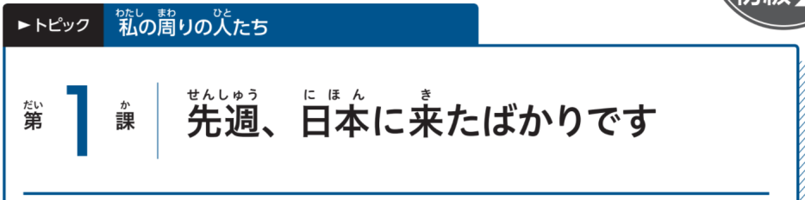
P1
2L1-1
P２：J-POP/Perfume
P３：Tabe-aruki (လှည့်လည်စားသောက်ခြင်း) 食べ歩き
P４：အန်နီမေးရှင်းသီချင်းများ アニソン
P５：ဆိုရှယ်မီဒီယာတွင် ဂျပန်စာလေ့လာသူများအဖွဲ့ SNSの日本語学習グループ

Slide 8

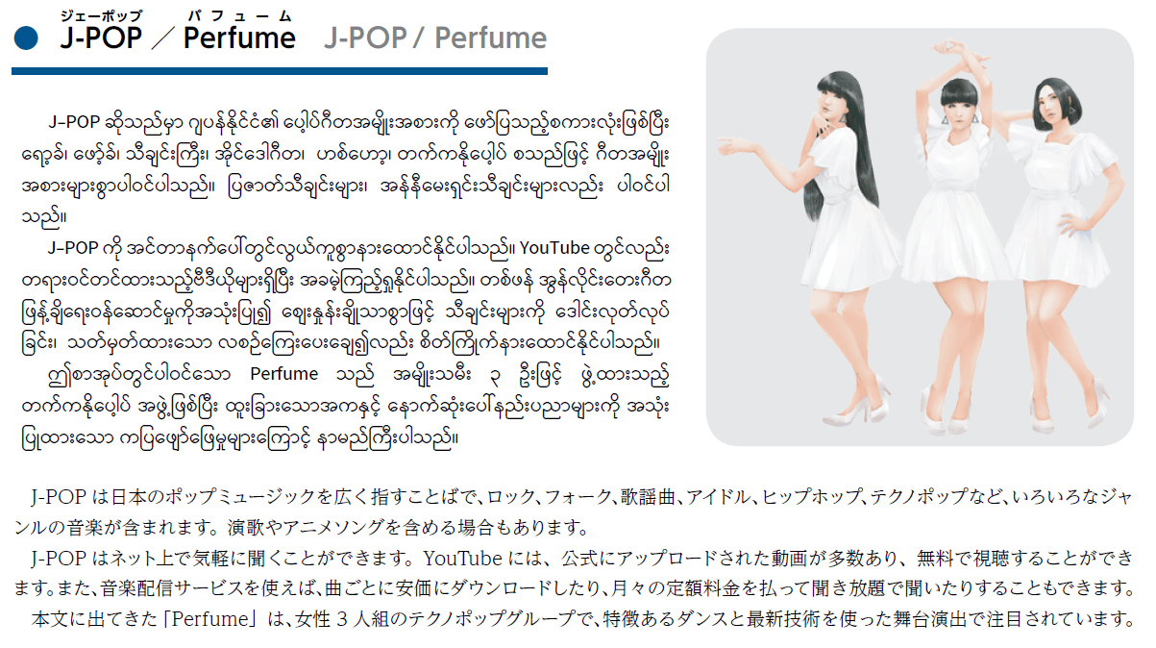
P2
2L1-19

Slide 9
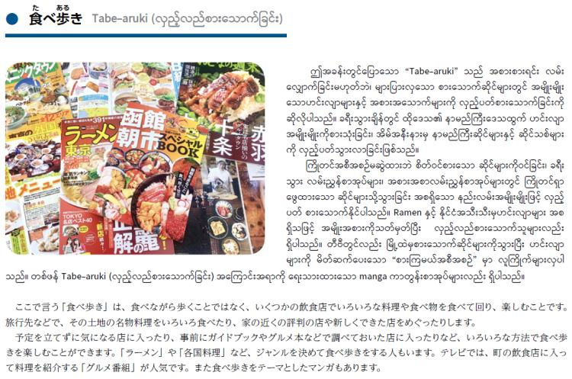
P3
2L1-19

Slide 10
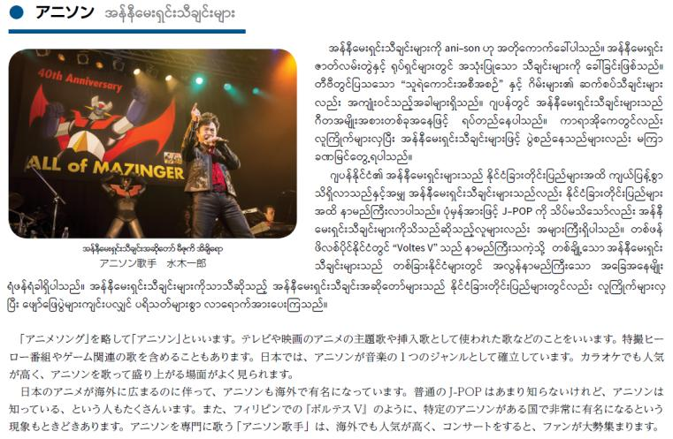
P4
2L1-20

Slide 11
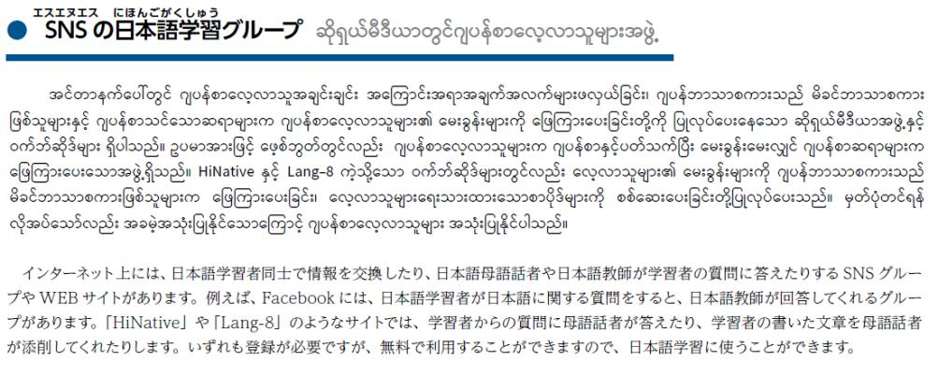
P5
2L1-20

Slide 12
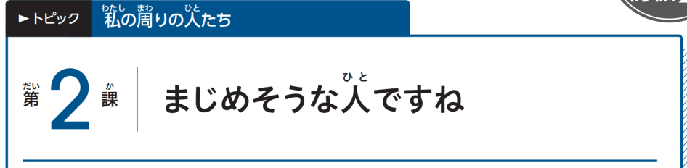
P6
2L2-1
P７：ဂျပန်လူမျိုးနှင့်မုတ်ဆိတ် 日本人とひげ
P８：အာမုလောနာမိအဲ 安室奈美恵
P９：မိဖုနဲတိုရှိလော/Seven Samurai 三船敏郎／七人の侍
P１０：လူထုမဂ္ဂဇင်း コミュニティ誌
P１１：အချိန်ပိုအလုပ်ချိန် 残業時間

Slide 13

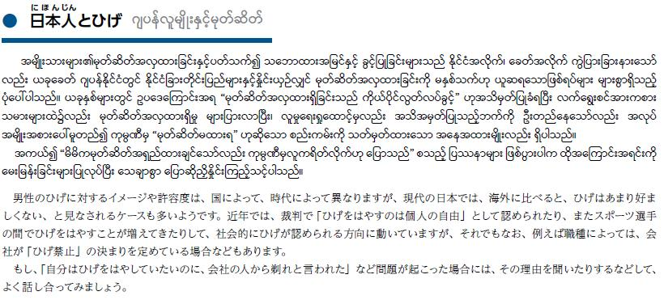
P7
2L2-21

Slide 14
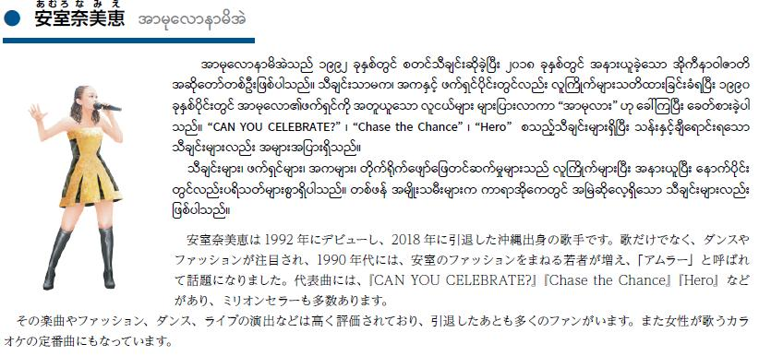
P8
2L2-21

Slide 15
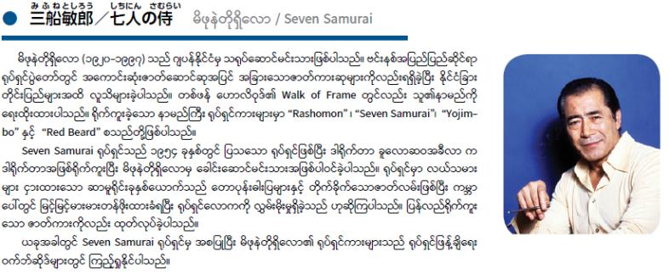
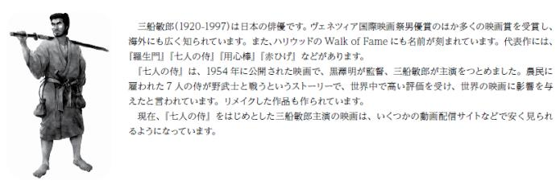
P9
2L2-21

Slide 16
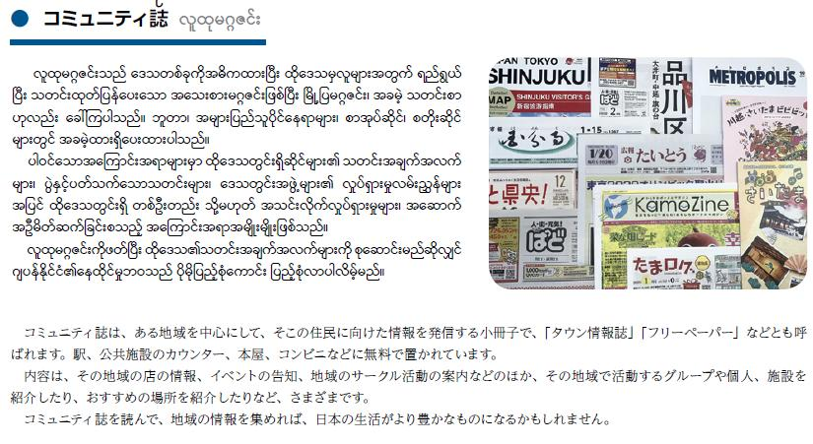
P10
2L2-22

Slide 17
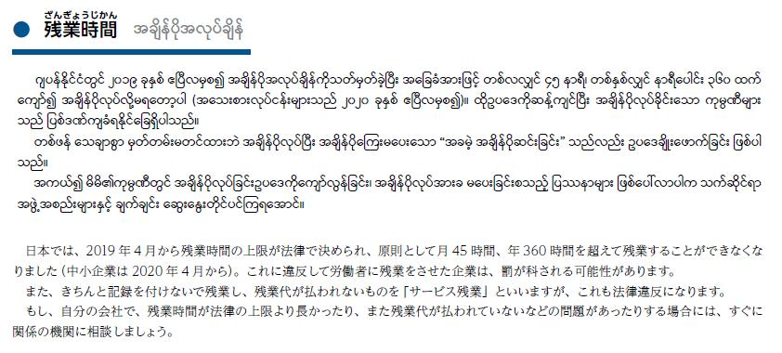
P11
2L2-22

Slide 18
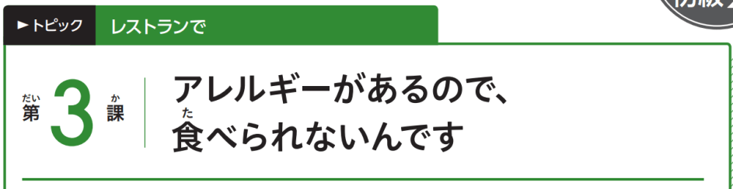
P12
2L3-1
P13：Teishoku (သတ်မှတ်ပုံစံဟင်းလျာ) 定食
P1４：လိုက်ပွဲ/ပွဲကြီး おかわり／大盛り
P1５：ကော်ဖီ/လက်ဖက်ရည် コーヒー／紅茶
P1６：ဝါစာဘိ わさび
P1７：စက်ဘီးစည်းကမ်း 自転車ルール
P1８：စားသောက်ဆိုင်တွင် ဆေးလိပ်သောက်ခြင်း 飲食店での喫煙
P1９：Furai (အကြော်) フライ
P２０：စားသောက်ဆိုင်များတွင် ငွေရှင်းစနစ် 飲食店での会計のし方
P２１：စားသောက်ဆိုင်ကူပွန်များ 飲食店のクーポン
P２２：သောက်စရာကောင်တာ ドリンクバー

Slide 19

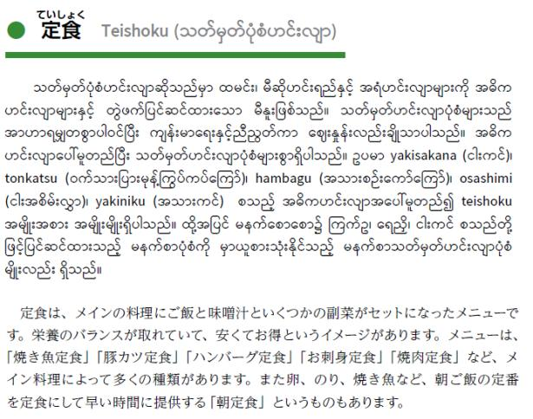
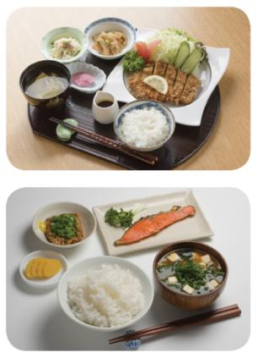
P13
2L3-24

Slide 20
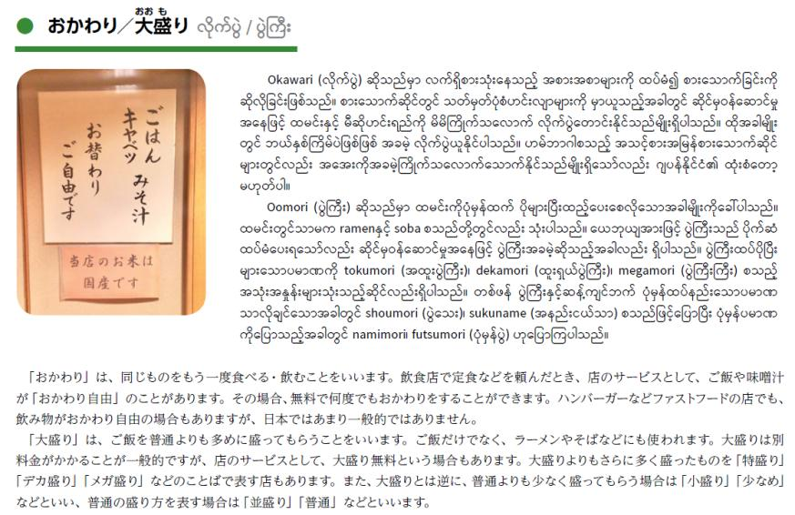
P14
2L3-24

Slide 21
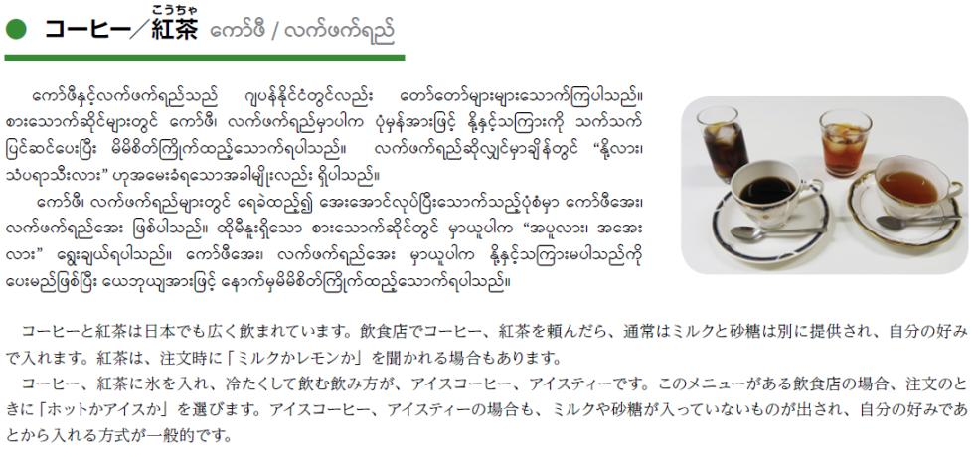
P15
2L3-25

Slide 22
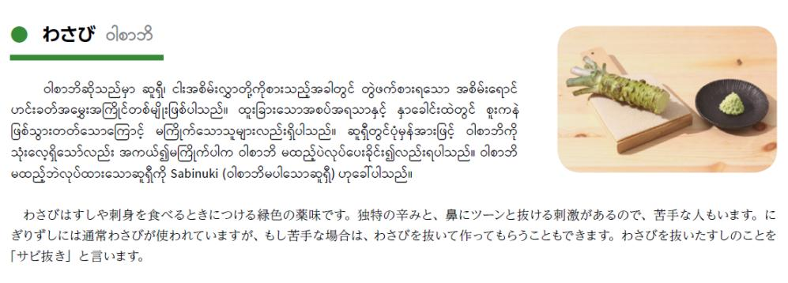
P16
2L3-25

Slide 23
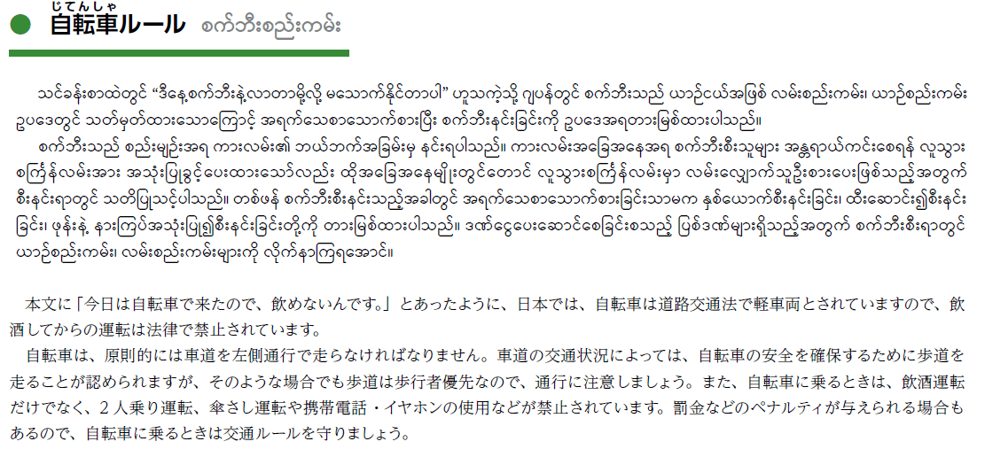
P17
2L3-25

Slide 24
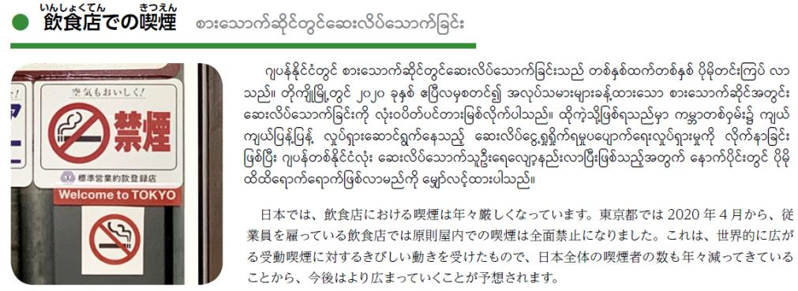
P18
2L3-26

Slide 25
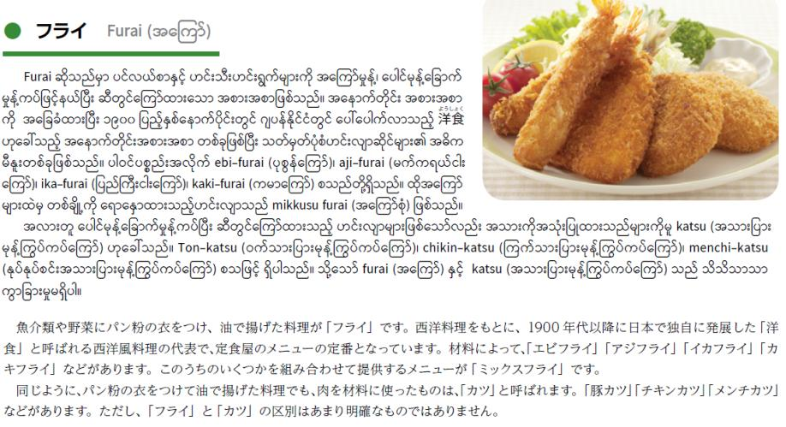
P19
2L3-26

Slide 26
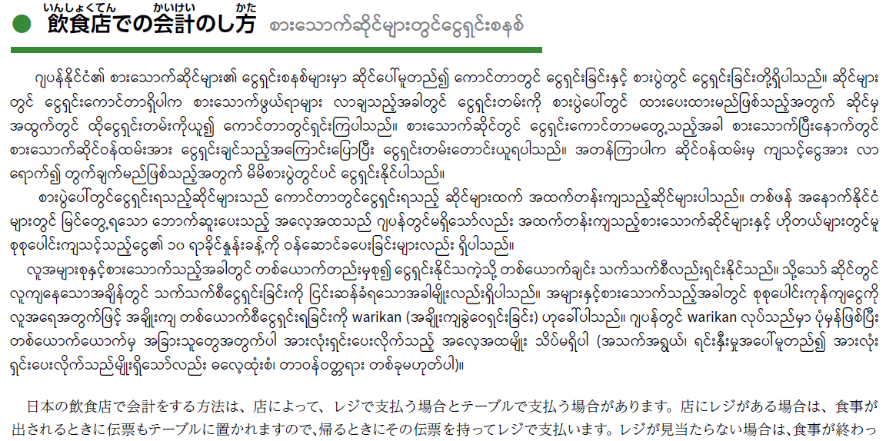
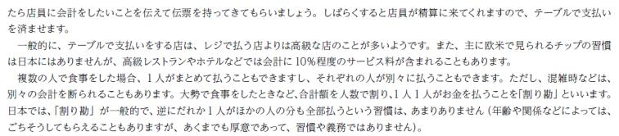
P20
2L3-26

Slide 27
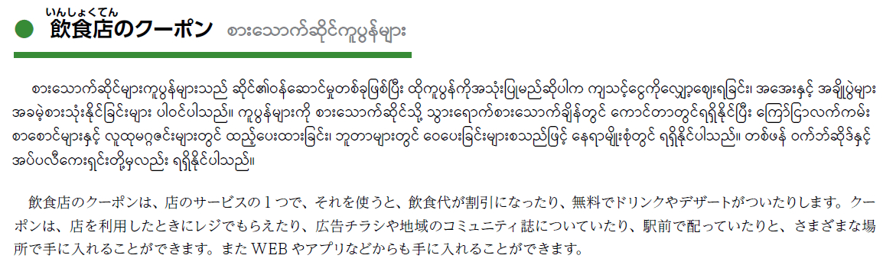
P21
2L3-27

Slide 28
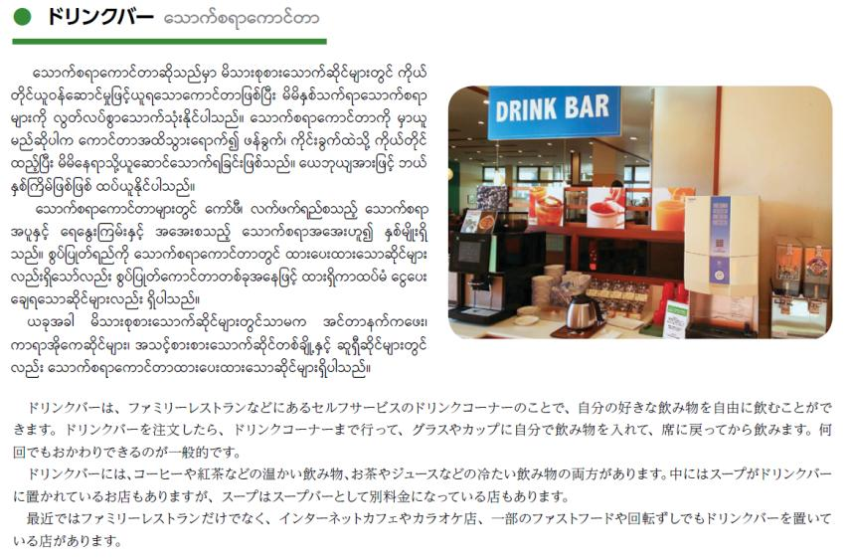
P22
2L3-27

Slide 29
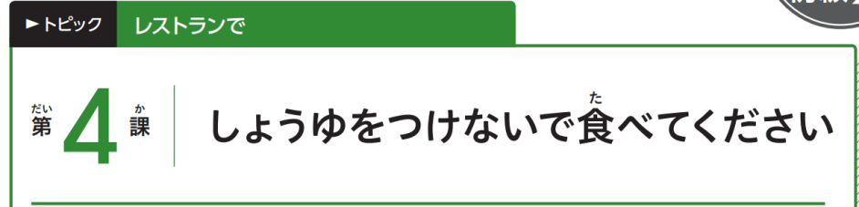
P23
2L4-1
P２４：Ramen (ခေါက်ဆွဲ) ラーメン
P２５：ဒေသအစားအစာ 郷土料理
P２６：Shooyu (ပဲငံပြာရည်)/Soosu (ဆော့စ်ချဉ်)/ Tsuyu (အချဉ်ရည်)/ Tare (တာလဲဆော့စ်)
しょうゆ／ソース／つゆ／たれ
P２７：Temaki-zushi (လက်ဖြစ်ဆူရှီထမင်းလိပ်) 手巻きずし
P２8：ကန်စွန်းဥဖုတ် 焼きいも
P２9：Shabu-shabu しゃぶしゃぶ

Slide 30
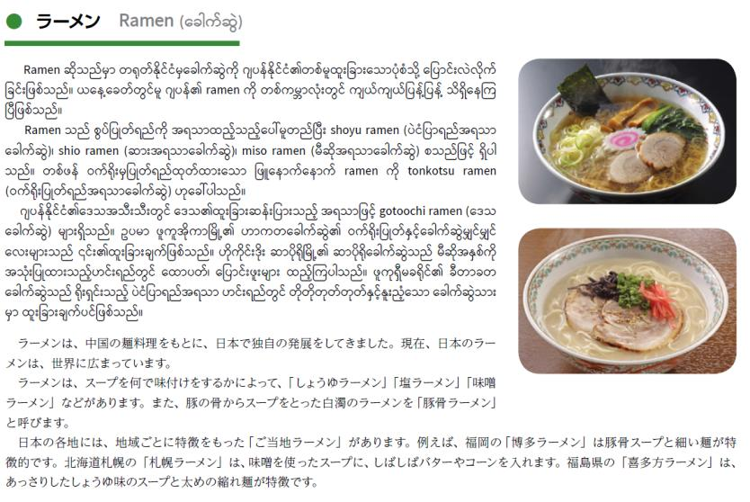

P24
2L4-25

Slide 31
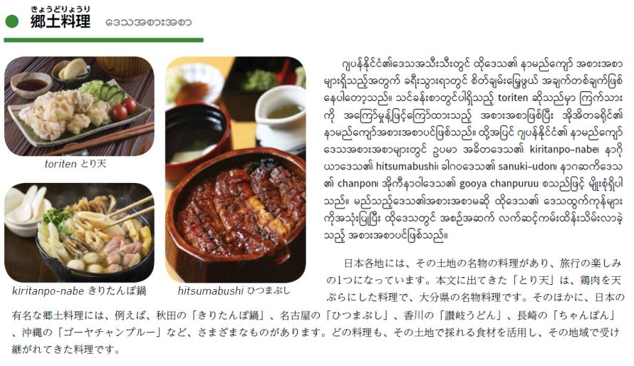
P25
2L4-25

Slide 32
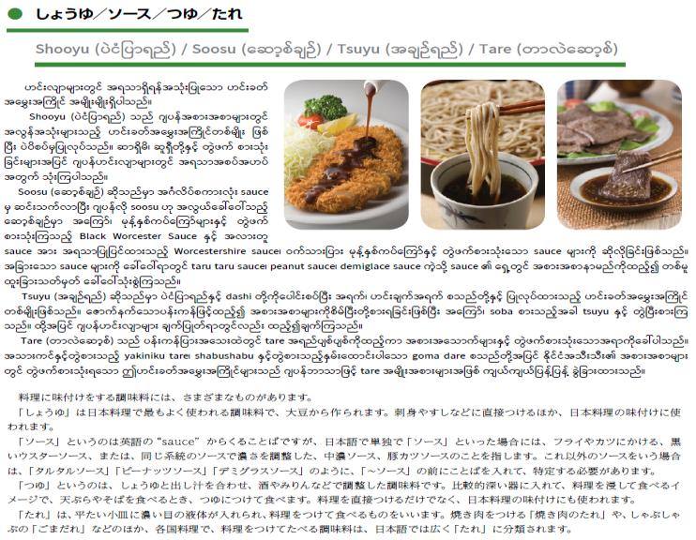
P26
2L4-26

Slide 33
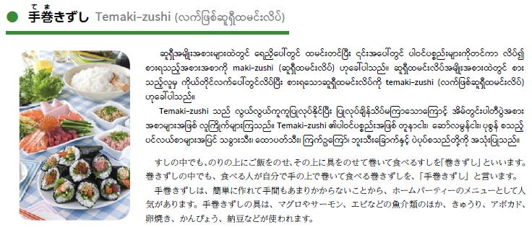
P27
2L4-26

Slide 34
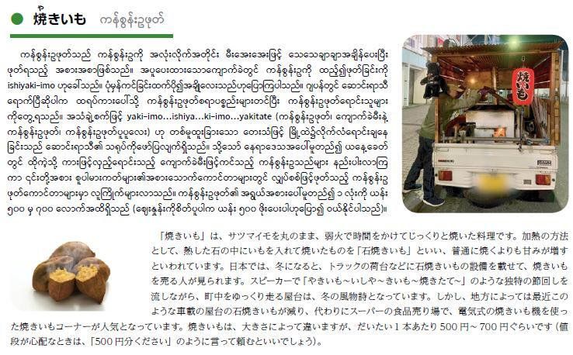
P28
2L4-27

Slide 35
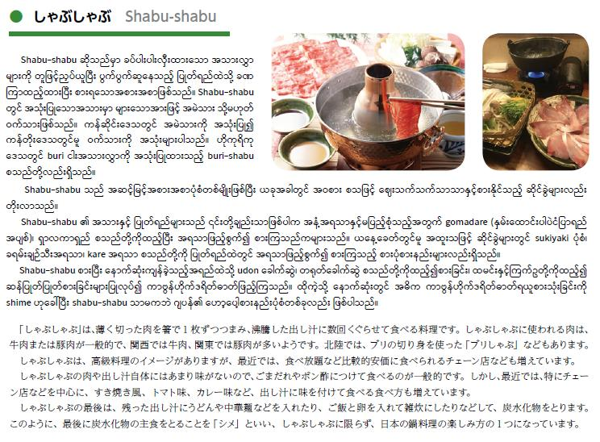
P29
2L4-27

Slide 36
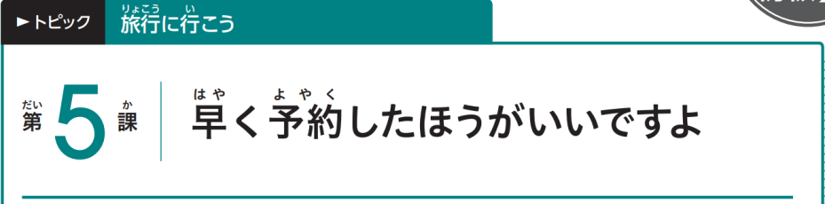
P30
2L5-1
P３１：ဂျပန်နိုင်ငံ၏ခရီးသွားလည်ပတ်စရာနေရာများ(၁) (ဟိုကိုင်းဒိုး၊ တိုကျို၊ ကျိုတို၊ အိုကီနာဝါ)
日本の観光地1（北海道／東京／京都／沖縄）
P３５：ဖူဂျီတောင်နှင့် ဖူဂျီကန် ၅ကန်အနီးပတ်ဝန်းကျင် 富士山および富士五湖周辺
P３６：အဝေးပြေးဘတ်စ်ကား 高速バス
P３７：ဂျပန်နိုင်ငံ၏ခရီးသွားလည်ပတ်စရာနေရာများ (၂) (နစ်ကိုး၊ နရ၊ တိုယမ၊ နာဂါနို) 日本の観光地2（日光／奈良／富山／長野）
P４０：နှင်းလျှောစီးကွင်း スキー／スキー場
P４１：ဟိုတယ်၊ ဂျပန်ရိုးရာတည်းခိုခန်း၊ ပုဂ္ဂလိကတည်းခိုခန်း၊ ဧည့်ဂေဟာ ホテル／旅館／民宿／ゲストハウス

Slide 37
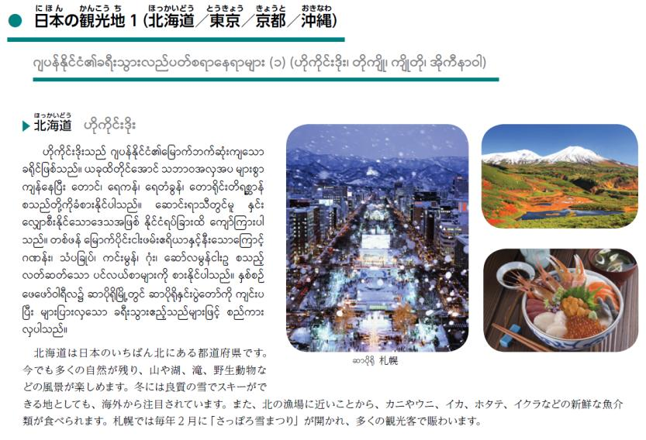

P31
2L5-25

Slide 38
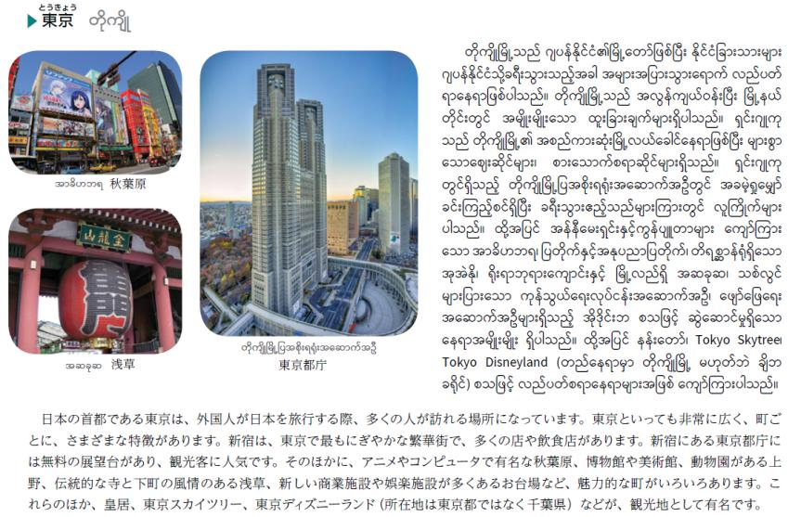
P32
2L5-25

Slide 39
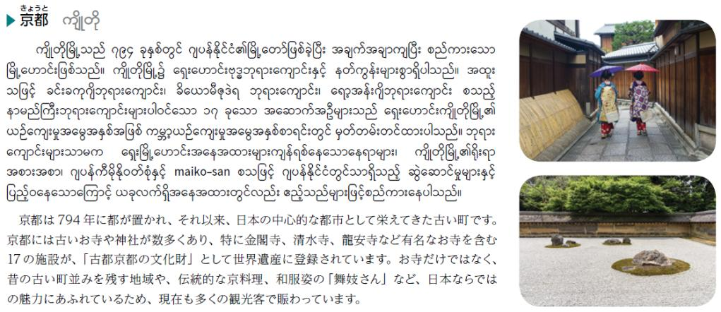
P33
2L5-26

Slide 40
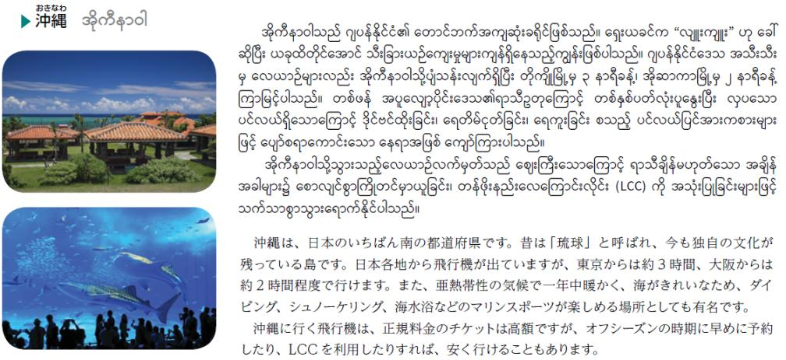
P34
2L5-26

Slide 41
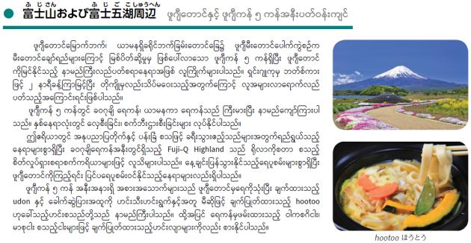
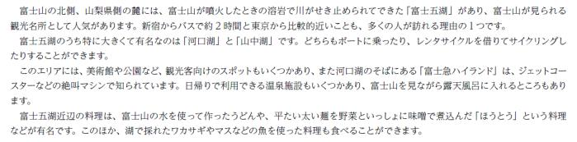
P35
2L5-26

Slide 42
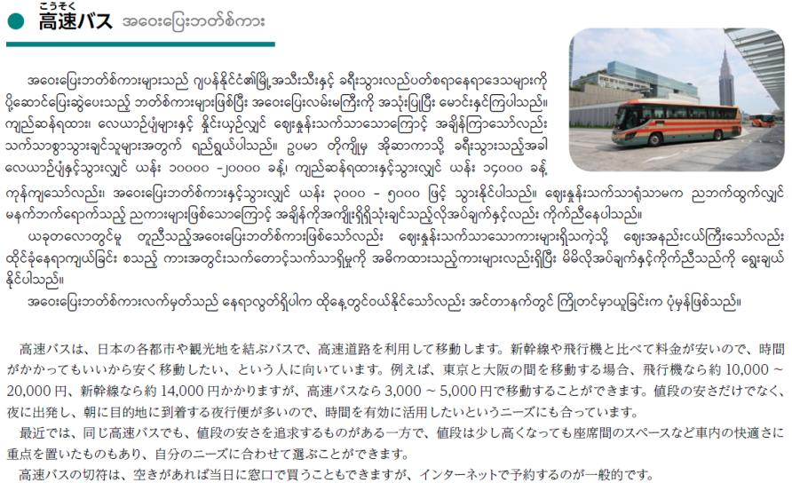
P36
2L5-27

Slide 43
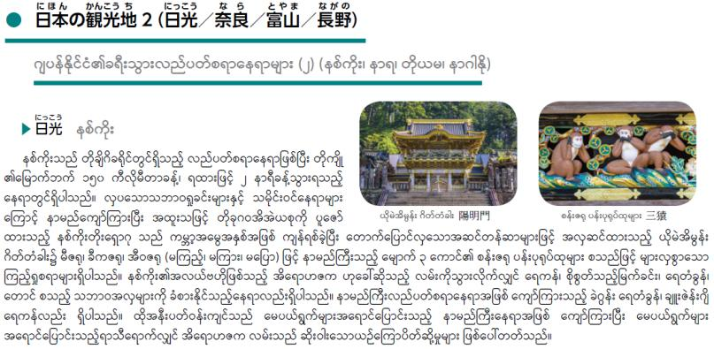
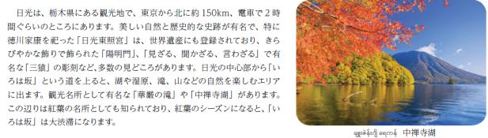
P37
2L5-27

Slide 44
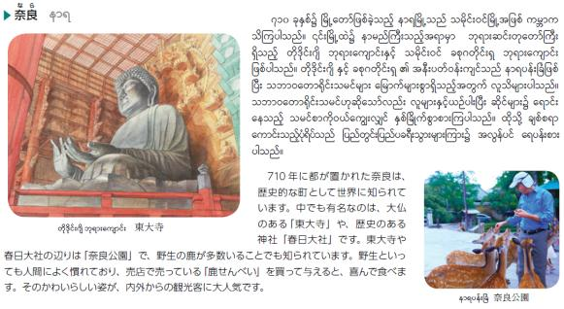
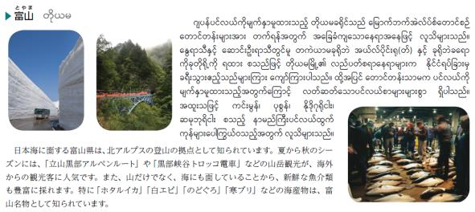
P38
2L5-28

Slide 45
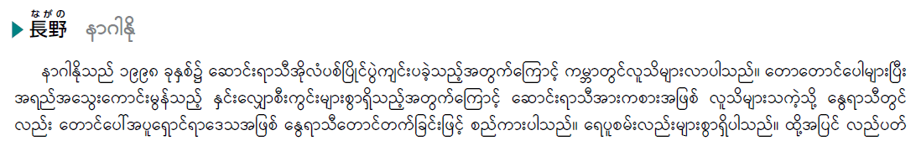
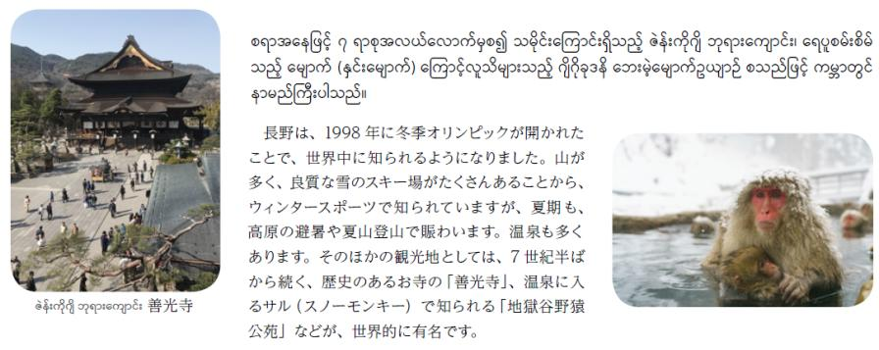
P39
2L5-28

Slide 46
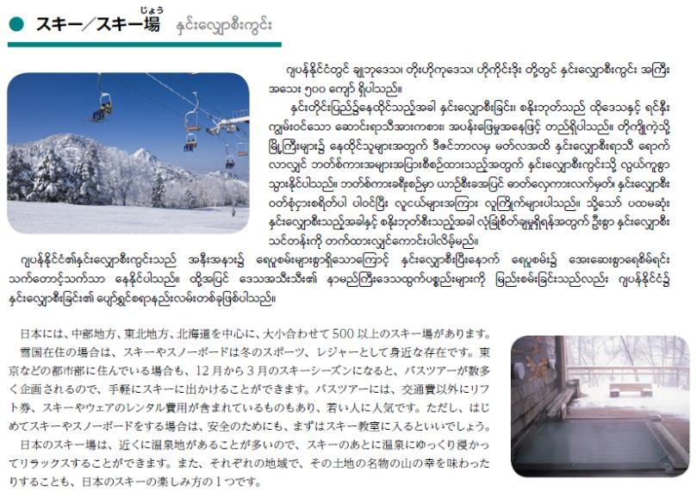
P40
2L5-29

Slide 47
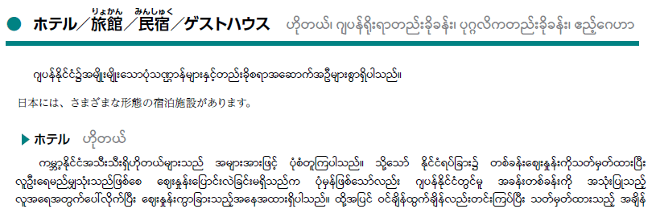
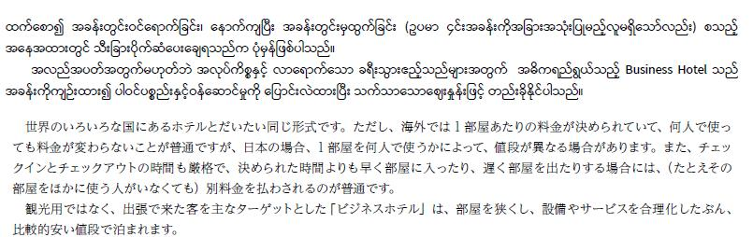
P41
2L5-29

Slide 48


P42
2L5-30

Slide 49

P43
2L5-30

Slide 50

P44
2L6-1
P４５：ကျည်ဆန်ရထားလက်မှတ် 新幹線の切符
P４６：ဂျပန်နိုင်ငံ၏ခရီးသွားလည်ပတ်စရာနေရာများ (၃)
(အဆိုဆာကာ၊ Huis Ten Bosch Theme Park ၊တာကအိုတောင်၊ ဂျိုးဒိုဂဟမကမ်းခြေ)
日本の観光地3（大阪／ハウステンボス／高尾山／浄土ヶ浜）
P５０：Kushi-ketsu 串カツ
P５１：Takoyaki たこ焼き
P５２：Yuba (တိုဟူးအရေခွံ) ゆば

Slide 51



P45
2L6-29

Slide 52

P46
2L6-30

Slide 53

P47
2L6-30

Slide 54

P48
2L6-31

Slide 55

P49
2L6-31

Slide 56

P50
2L6-31

Slide 57

P51
2L6-32

Slide 58

P52
2L6-32

Slide 59

P53
2L7-1
P５４：ပွဲတော်များနှင့် Mikoshi 祭りと神輿
P５５：ဒေသန္တရအဖွဲ့အစည်း 町内会
P５６：ဒေသကြေညာဘုတ်/ Kairanban (လက်ဆင့်ကန်းကြေညာချက်)地域の掲示板/回覧板
P５８：သဘာဝဘေးအန္တရာယ်များကာကွယ်ရေးဆိုင်ရာ ကြိုးမဲ့အသံလွှင့်ခြင်း 地域の防災無線放送
P５９：မီးရှူးမီးပန်းပွဲ 花火大会
P６０：Michi-no-eki (ရပ်နားစခန်း) 道の駅
P６１：Bon-odori (ဘွန်းအက) 盆踊り
P６２：Yukata (ယုကတ) 浴衣
P６３：ပစ္စည်းအဟောင်းဈေး フリーマーケット

Slide 60



P54
2L7-22

Slide 61


P55
2L7-22

Slide 62



P56
2L7-23

Slide 63



P57
2L7-23

Slide 64

P58
2L7-23

Slide 65




P59
2L7-24

Slide 66


P60
2L7-24

Slide 67


P61
2L7-25

Slide 68


P62
2L7-25

Slide 69



P63
2L7-25

Slide 70



P64
2L7-25

Slide 71

P65
2L8-1
P66：အပြည်ပြည်ဆိုင်ရာ ရင်းနှီးချစ်ကြည်ရေးပွဲတော်
国際交流フェスティバル
P６７：ဂျပန်ဘာသာစကားပြောပြိုင်ပွဲ 日本語スピーチコンテスト
P６８：ကာရာအိုကေပြိုင်ပွဲ カラオケ大会

Slide 72


P66
2L8-21

Slide 73


P67
2L8-21

Slide 74

P68
2L8-22

Slide 75

P69
2L9-1
P70：ဂျပန်နိုင်ငံ၏နှစ်သစ်ကူး 日本のお正月
P７5：အရွယ်ရောက်သူများနေ့ 成人の日
P７６：ဂျပန်နိုင်ငံ၏ ဆယ့်နှစ်လရာသီပွဲတော်များ 日本の年中行事
P８０： Mochitsuki (ကောက်ညှင်းထောင်းခြင်း) 餅つき

Slide 76


P70
2L9-26

Slide 77

P71
2L9-26

Slide 78

P72
2L9-27

Slide 79

P73
2L9-27

Slide 80

P74
2L9-28

Slide 81

P75
2L9-28

Slide 82

P76
2L9-29

Slide 83

P77
2L9-29

Slide 84


P78
2L9-29

Slide 85

P79
2L9-30

Slide 86

P80
2L9-30

Slide 87

P81
2L10-1
P８２：အသုဘအခမ်းအနား 葬式
P８４：လက်ကိုင်ဖုန်းအသုံးပြုစဉ် လိုက်နာရမည့်ကျင့်ဝတ်များ 携帯電話マナー
P８５：မင်္ဂလာပွဲပါတီများ 結婚式のパーティー
P８６：လူမမာသတင်းမေးခြင်း お見舞い
P８７：အိမ်သစ်/အဆောက်အဦသစ်တက်ပါတီ 新築パーティー
P８８：ဒေသအလိုက်ဓလေ့ထုံးတမ်းများ 地方ごとの風習
P８９：Food Court (မုန့်ဈေးတန်း) フードコート
P９０：နှုတ်မြိန်စာ お通し

Slide 88



P82
2L10-27

Slide 89


P83
2L10-28

Slide 90

P84
2L10-28

Slide 91

P85
2L10-28

Slide 92

P86
2L10-29

Slide 93

P87
2L10-29

Slide 94


P88
2L10-29

Slide 95

P89
2L10-30

Slide 96

P90
2L10-30

Slide 97

P91
2L11-1
P９2：အဝတ်အစားအရွယ်အစား 洋服のサイズ
P９４：အရေးပေါ်အချိန်တွင် ဆက်ရမည့်ဖုန်းနံပါတ်များ 緊急時の電話番号
P９５：Point cards (ပွိုင့်ကတ်များ) ポイントカード
P９６：ဈေးဝယ်စင်တာများရှိ စုံစမ်းရာနေရာ ショッピングセンターのインフォメーション
P９６：ဈေးလျှော့ရောင်းခြင်း セール
P９７：ကုန်တိုက်များ၏ အထူးကုန်စည်ပြပွဲ デパートの特設フェア

Slide 98



P92
2L11-23

Slide 99


P93
2L11-23

Slide 100




P94
2L11-24

Slide 101


P95
2L11-24

Slide 102



P96
2L11-25

Slide 103



P97
2L11-25

Slide 104

P98
2L12-1
P９９：ပစ္စည်းအ‌ဟောင်းဈေးနှင့် အပ်ပလီကေးရှင်း フリマサイト／フリマアプリ
P１００：ဈေးနှုန်းညှိနှိုင်းခြင်း/ဈေးဆစ်ခြင်း 値切り交渉

Slide 105



P99
2L12-19

Slide 106


P100
2L12-19

Slide 107

P101
2L13-1
P１０２：ပြည်သူ့ယဉ်ကျေးမှုစင်တာ/အားကစားလေ့ကျင့်ရေးစင်တာ
公共の文化施設／体育施設
P１０４：စာကြည့်တိုက် 図書館
P１０５： Yasashii Nihongo (လွယ်ကူသောဂျပန်စာ) やさしい日本

Slide 108




P102
2L13-24

Slide 109





P103
2L13-24

Slide 110




P104
2L13-24

Slide 111



P105
2L13-24

Slide 112

P106
2L13-24

Slide 113

P107
2L14-1
P１０８：ပင်မင်းဝန်ဆောင်မှု クリーニングサービス
P１０９： အမြန်ချောပို့ဝန်ဆောင်မှု 宅配便
P１１１： ဆံသဆိုင်/အလှပြင်ဆိုင် 理髪店／美容院
P１１７：နိုင်ငံခြားသားများအတွက်ဝန်ဆောင်မှုများ 外国人向けの公共サービス

Slide 114





P108
2L14-24

Slide 115



P109
2L14-24

Slide 116


P110
2L14-24

Slide 117



P111
2L14-24

Slide 118



P112
2L14-25

Slide 119


P113
2L14-26

Slide 120


P114
2L14-26

Slide 121




P115
2L14-26

Slide 122


P116
2L14-26

Slide 123



P117
2L14-27

Slide 124

P118
2L15-1
P１１９：Cool Biz クールビズ
P１２０：တစ်ခါသုံးပလတ်စတစ်အိတ်နှင့် ကိုယ်ပိုင်ဈေးဝယ်အိတ် (My Bag)
レジ袋とマイバッグ
P１２１：အမှိုက်များအားခွဲခြားခြင်း ごみの分別

Slide 125





P119
2L15-18

Slide 126



P120
2L15-18

Slide 127




P121
2L15-19

Slide 128


P122
2L15-19

Slide 129


P123
2L15-19

Slide 130


P124
2L15-19

Slide 131

P125
2L16-1
P１２６：သဘာဝဘေးအန္တရာယ်နှင့် ဘေးအန္တရာယ်ပြမြေပုံ 自然災害とハザードマップ
P１２７：အရေးပေါ်အိတ်နှင့် သဘာဝဘေးအန္တရာယ်ကြိုတင်ကာကွယ်ရေးပစ္စည်းများ
非常持ち出し袋と防災グッズ
P１２８：မက်ဂနီကျုနှင့် ငလျင်ပြင်းအား マグニチュードと震度
P１３１：ဂျပန်နိုင်ငံ၏ နယ်မြေဒေသခွဲခြားပုံ 日本の地方区分
P１３２：သဘာဝဘေးအန္တရာယ်ကြိုတင်ကာကွယ်ရေးလေ့ကျင့်မှုများ 防災訓練

Slide 132




P126
2L16-32

Slide 133



P127
2L16-32

Slide 134



P128
2L16-33

Slide 135


P129
2L16-33

Slide 136

P130
2L16-32

Slide 137



P131
2L16-34

Slide 138



P132
2L16-34

Slide 139



P133
2L16-34

Slide 140


P134
2L16-34

Slide 141


P135
2L17-1
P１３６：Wadaiko (ဂျပန်ရိုးရာဗုံ) 和太鼓
P１３７：ချီးမွမ်းခံရချိန်တွင် ほめられたとき
P１４０：ဂျပန်နိုင်ငံ၏ တီဗီဇာတ်လမ်းတွဲများ 日本のテレビドラマ

Slide 142





P136
2L17-14

Slide 143




P137
2L17-14

Slide 144


P138
2L17-14

Slide 145


P139
2L17-14

Slide 146




P140
2L17-14

Slide 147


P141
2L17-14

Slide 148

P142
2L18-1
P１４３：Shokunin (လက်မှုပညာရှင်) 職人
P１４４：နှုတ်ဆက်ပါတီပွဲ 送別会
P１４５：ဂျပန်ဘာသာစကား လေ့လာနိုင်မည့်နည်းလမ်းများ 日本語の勉強法

Slide 149





P143
2L18-15

Slide 150



P144
2L18-15

Slide 151



P145
2L18-15

Slide 152


P146
2L18-15

